Slide 1

Ведение DS-проектов
Лекция 1

Slide 2
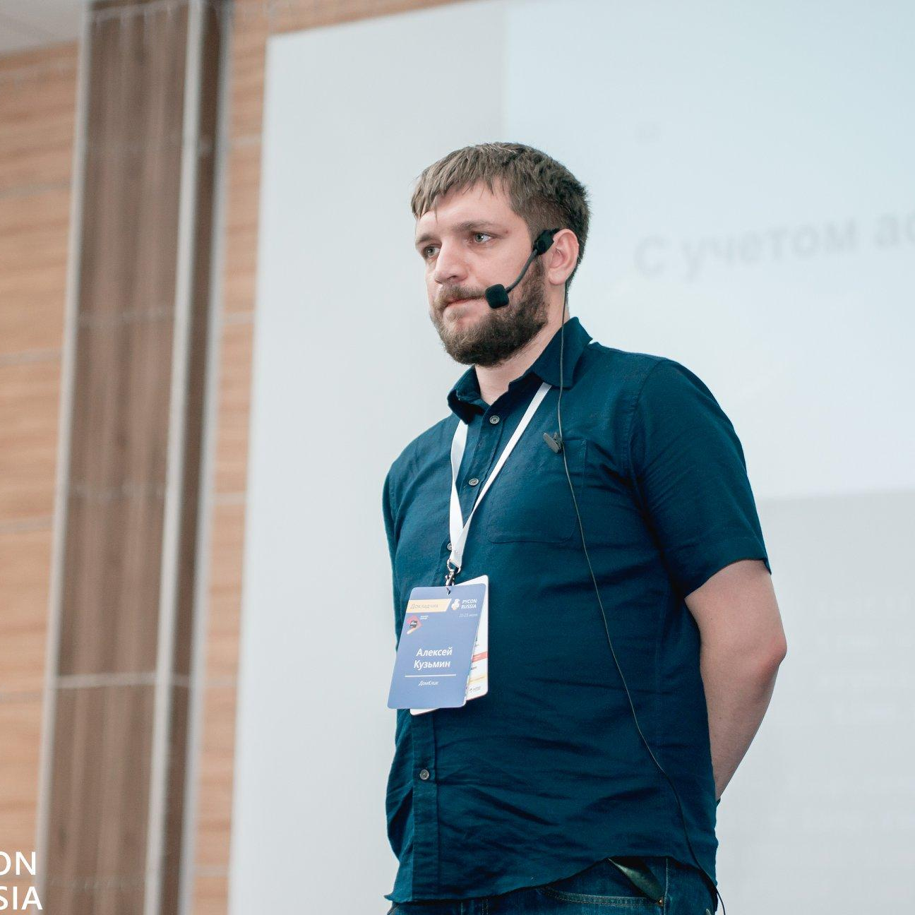

Работаю в ДомКлик.ру с 2016 года
Руковожу направлением Data Science и работы с данными
До этого работал в компании ABBYY, где занимался распознаванием языков со сложной письменностью
Окончил мехмат МГУ
Алексей Кузьмин Директор разработки ДомКлик.ру

Slide 3
О чем поговорим?

Slide 4
Сегодня на лекции
01
Data Driven и аналитика
Что это такое и почему нужно
02
Участники процесса работы с данными
Одними DS’ами сыт не будешь
03
Как собирают команды для работы с данными
Откуда они изначально берутся и как могут быть организованы
04
Процесс исследования данных
Как он выглядит?

Slide 5
Машинное обучение и аналитика в компании
Зачем оно?

Slide 6
5%
Настолько более продуктивны компании, использующие data-driven подход
Brynjolfsson, et al 2011. Strength in numbers: how does data-driven decision making affect firm performance?

Slide 7
$13
Столько приносит аналитика на каждый вложенный доллар
Nucleus Research. 2014. http://bit.ly/XQFDbv

Slide 8
Что такое data-driven?

Slide 9
Что не делает компанию data-driven?
Множество отчетов
Множество дашбордов
Множество моделей

Slide 10
Аналитика
Помощь в принятии решений на основе данных

Slide 11
Аналитика
Задача аналитика
Найти 70% наиболее ценной информации / инсайтов
Задача менеджера
управлять рисками и принимать решение

Slide 12
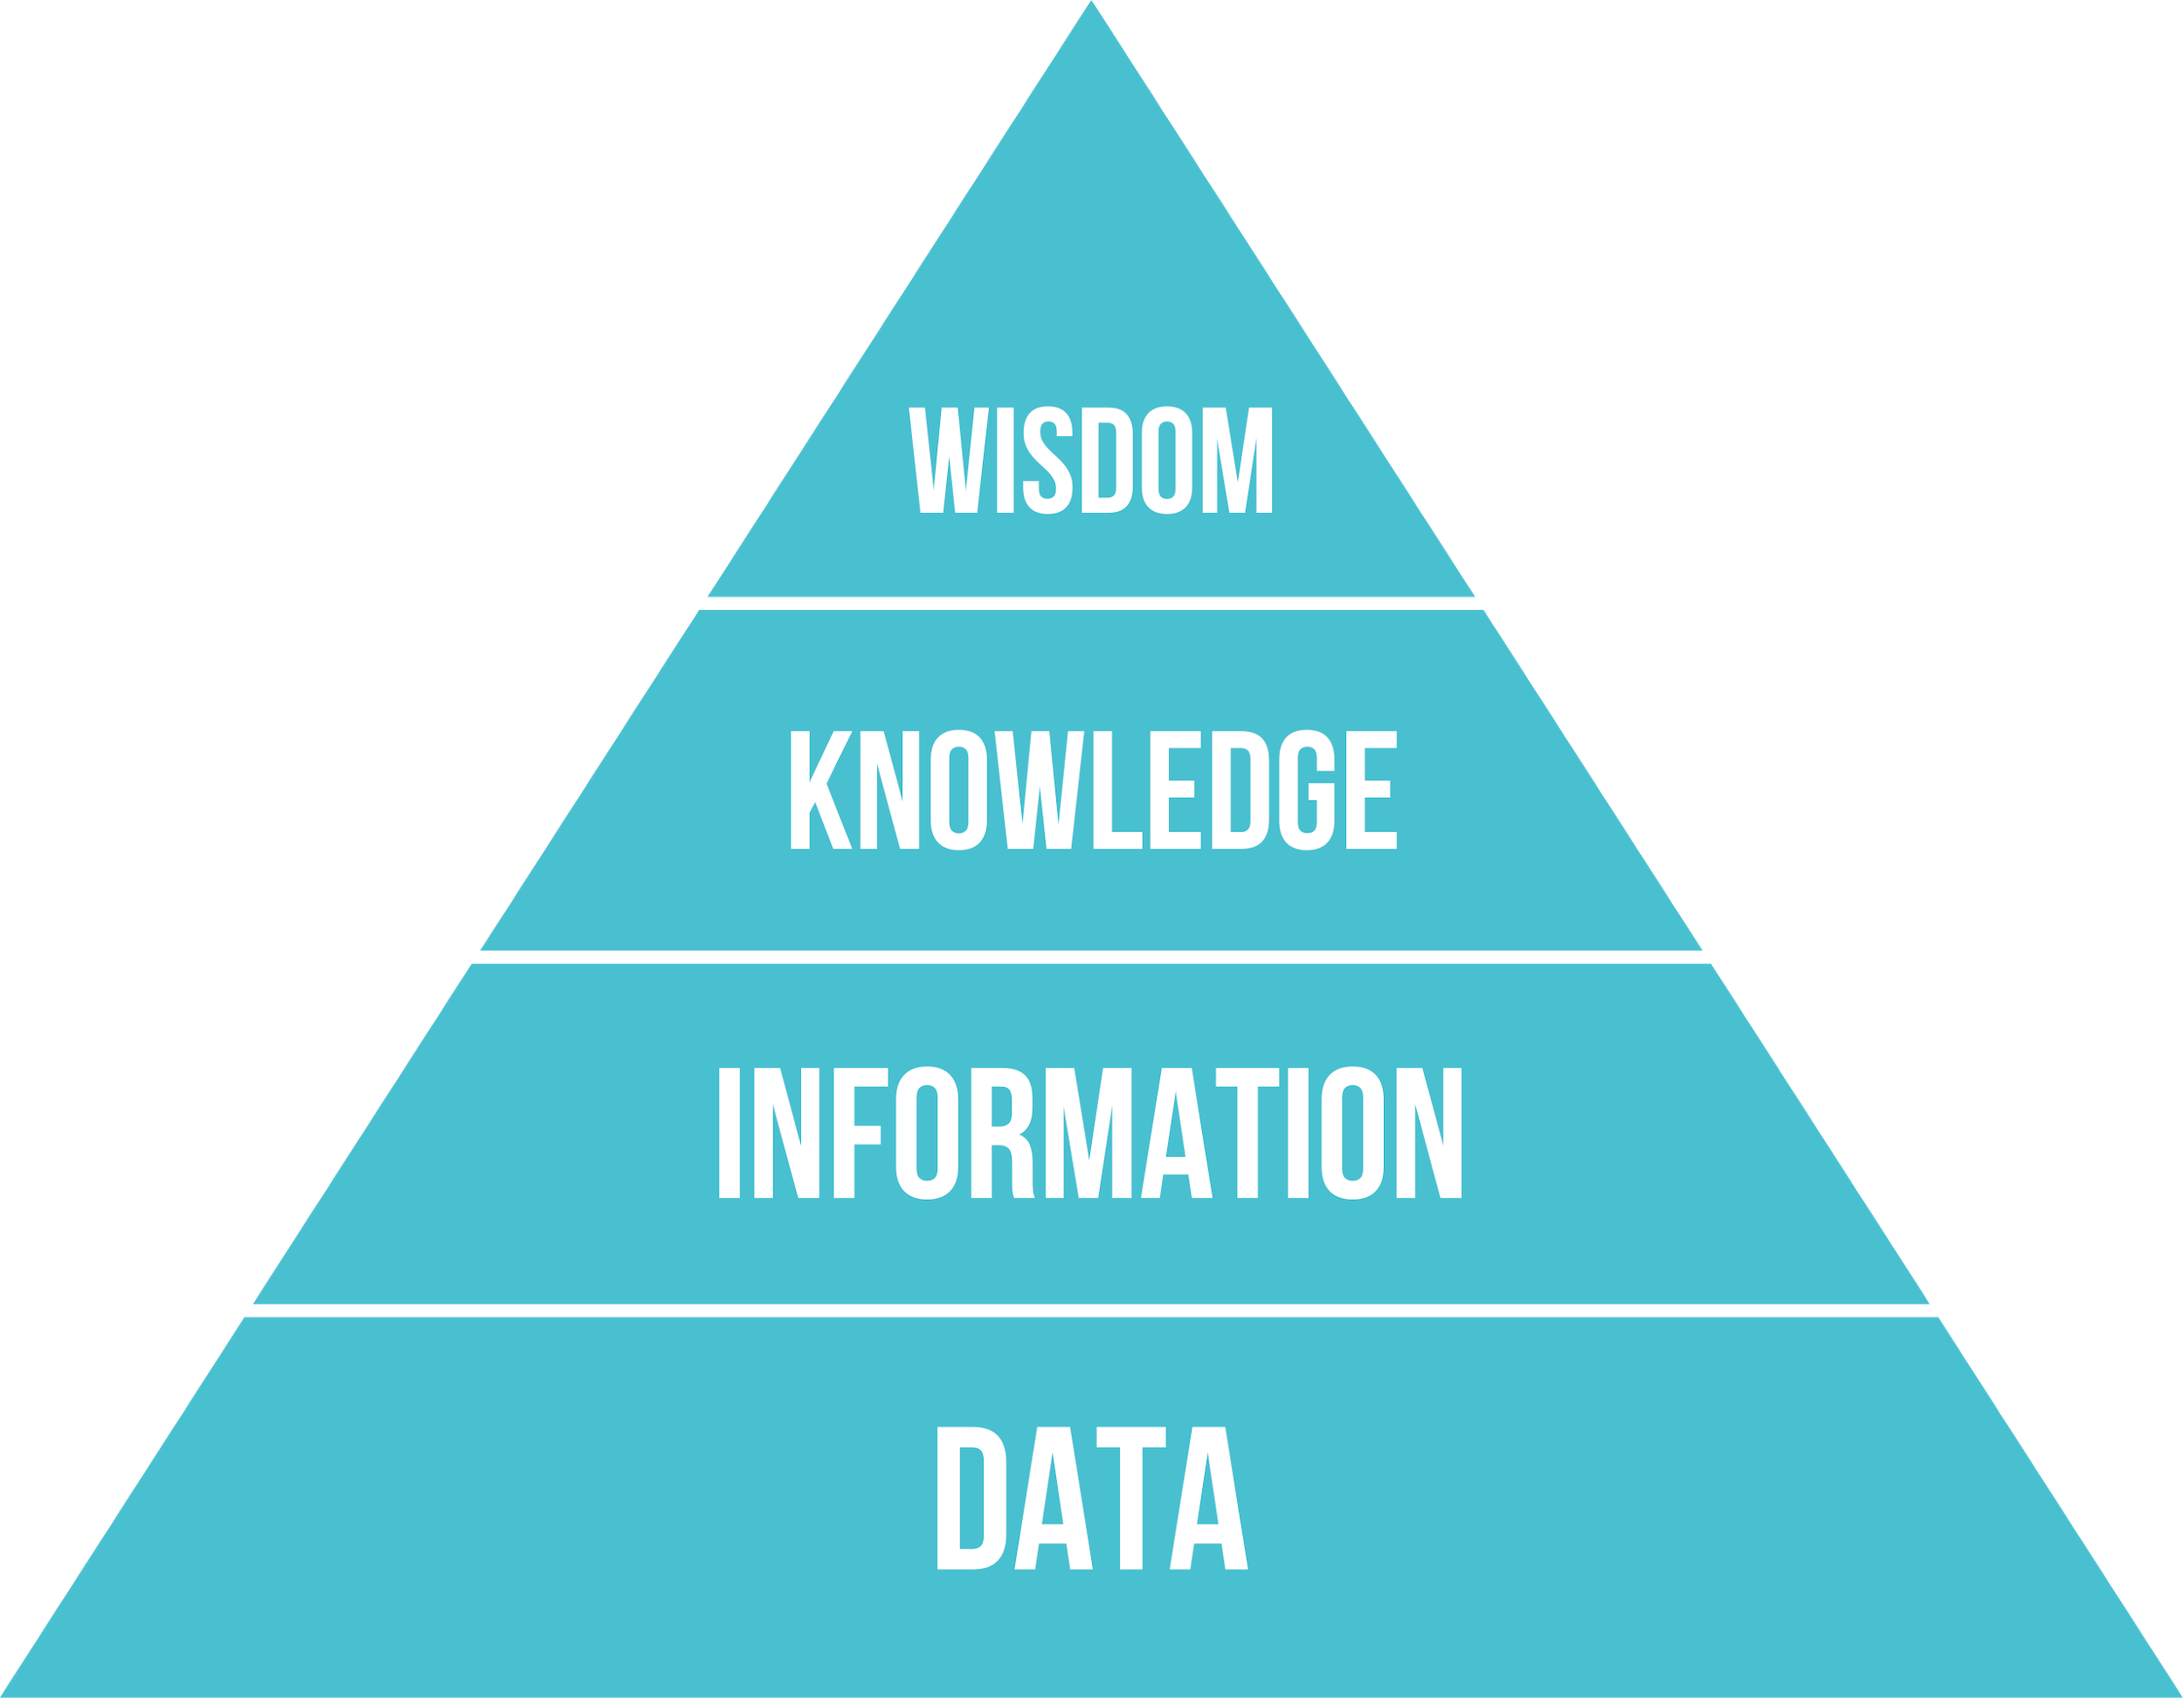
DIKW
В основании находится уровень данных.
Информация добавляет контекст.
Знание добавляет «как» (механизм использования)
Мудрость добавляет «когда» (условия использования)

Slide 13
Data-Driven - значит иметь аналитику
Отчетность | Аналитика
Описательная | Предиктивная
Что? | Почему?
“Смотрит назад” | “Смотрит вперед”
Задает вопросы | Отвечает на вопросы
Данные -> Информация | Данные + Информация -> Инсайты
Отчеты, Дашборды | Открытия, Модели
Нет контекста | История

Slide 14
Уровни аналитики
Оптимизация
Самый лучший исход?
Бизнес польза
Предсказание
Что будет дальше?
Business Analytics
Прогнозирование
Продолжение тренда
Стат анализ
Почему это произошло?
Алерты
Нужно действовать
Проваливание (OLAP)
Где конкретно?
Business Intelligence
AD-HOC отчеты
Как часто, сколько, где?
Уровень интеллектуальности
Стандартные отчеты
Что произошло?

Slide 15

Analytics Value Chain
DATA
REPORTING
ANALYSIS
ACTION
VALUE

Slide 16
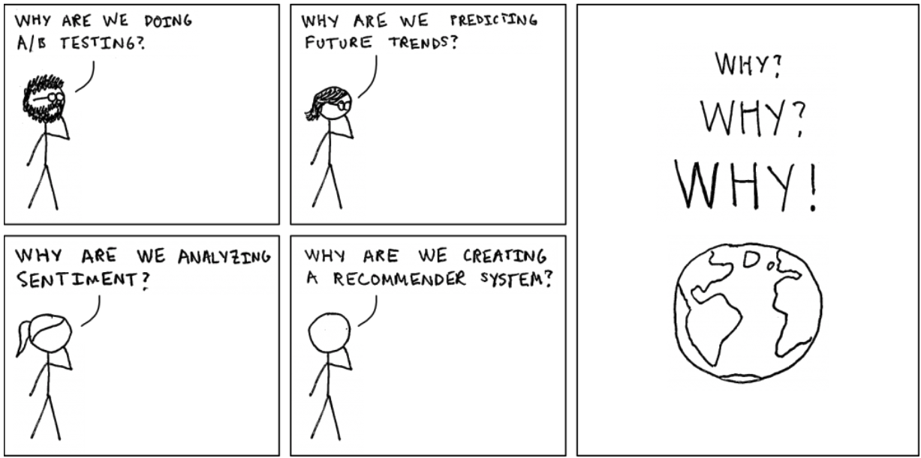
Аналитика - это понимание “зачем”

Slide 17
Для того, чтобы быть data-driven, должна быть культура работы с данными
Из чего она складывается?

Slide 18
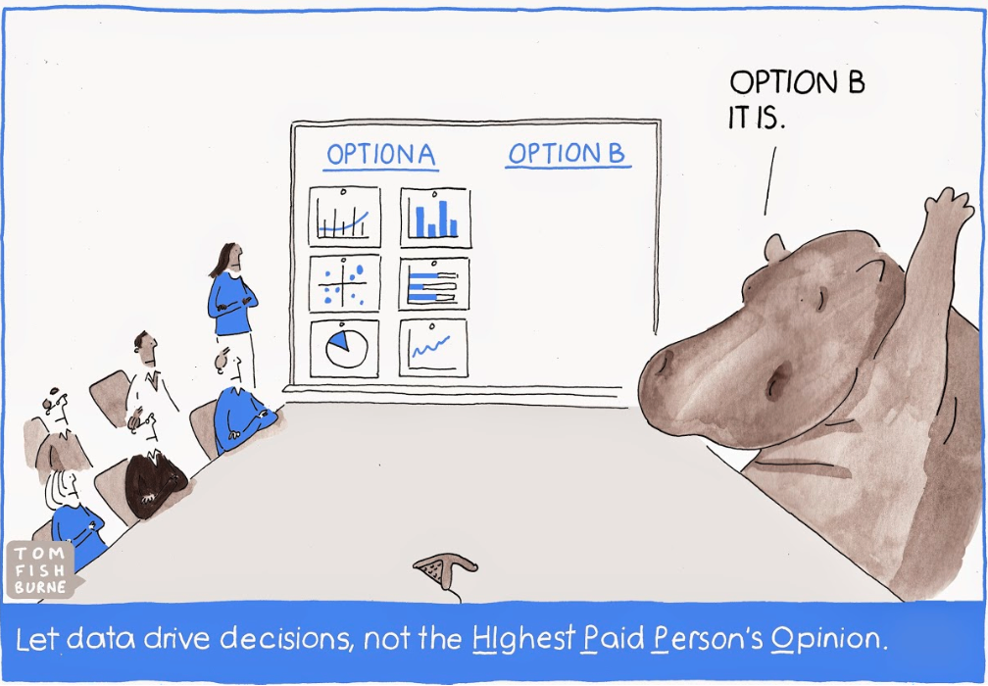
Data-driven - Тестирование
Инновационность достигается через регулярное тестирование. Аналитика дает гипотезы, которые нужно уметь проверять
Важно, что мы принимаем решение на основе измеримых тестов, а не на основе мнения “самого опытного эксперта”

Slide 19
Data-driven - Итерации
Эксперимент
гипотеза
модель
Вывод
Измерение
анализ

Slide 20
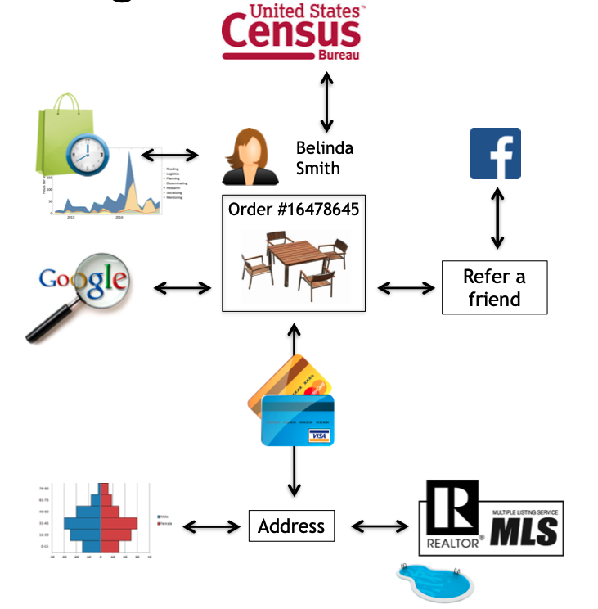
Data-driven - Открытость
Не должно быть сокрытия или утаивания части данных.
Данные должны работать все вместе на единый анализируемый контекст.

Slide 21
Data-driven - Качество данных
Некорректные данные ведут к некорректным решениям и выводам
Более того, некорректные данные ведут к разным цифрам в разных срезах
Качество подразумевает “единый источник правды”

Slide 22
Data-driven - сначала цель
Сначала понимаем что хотим сделать
Понимаем какую цель хотим достичь
Определяем метрики успеха/неудачи
Потом делаем исследование

Slide 23
На всякий случай
Слепо следовать за данными - тоже плохая идея =)
Не забывайте включать “голову”

Slide 24
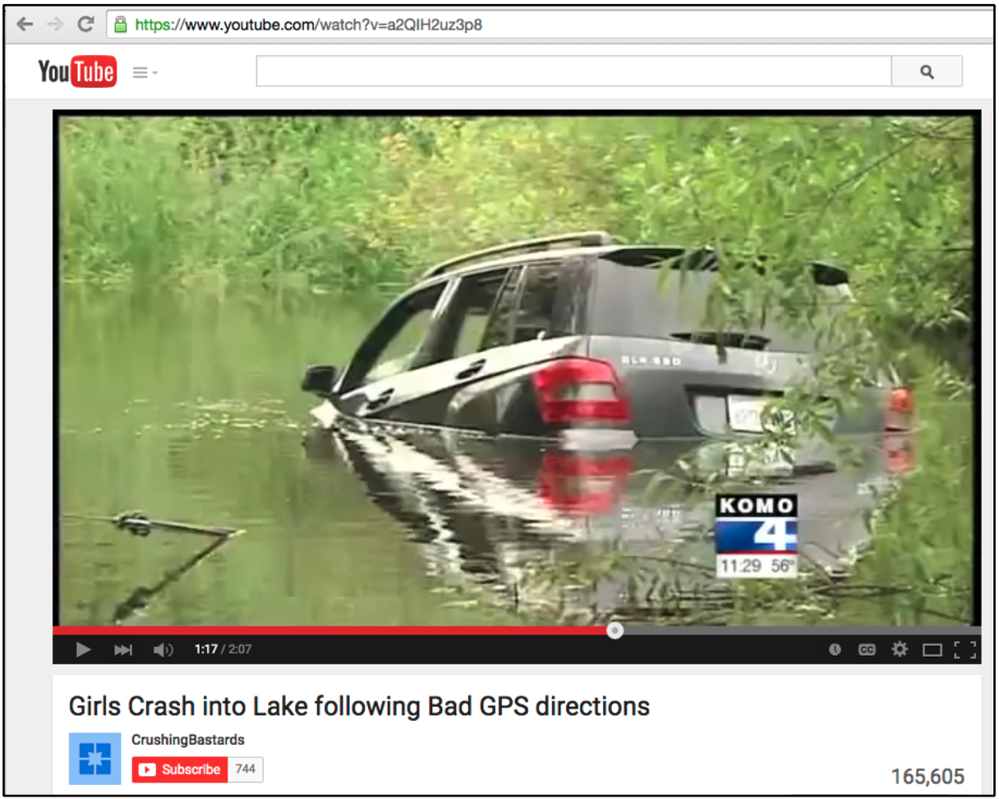

Slide 25
Аналитический продукт
Результат работы аналитика:
Это бизнес-польза, которую можно получить сделав определенное действие
Оно может быть оформлено в виде отчета или веб-сервиса
Но! Оно бесполезно, пока оно не используется и не приносит пользу

Slide 26
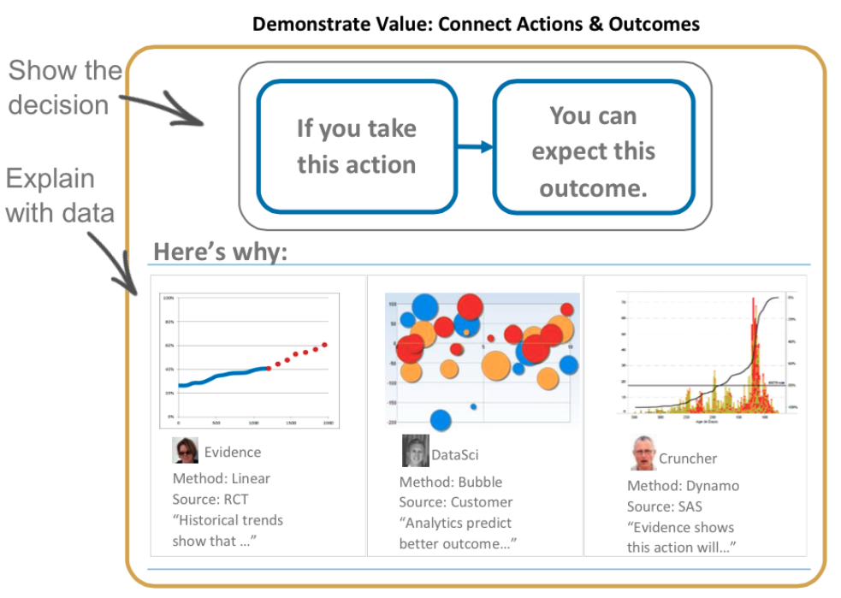
Ну и конечно “аналитика” - это не только выводы, но еще и “упаковка”

Slide 27

Продавайте свой продукт

Slide 28
Команда для работы с данными

Slide 29
DS - это круто, но сам по себе он не принесет value
Для эффективной работы с данными помимо построения моделей и DS-аналитики нужно уметь:
Доставать данные из различных бд, причем делать это на регулярной основе
Разрабатывать веб-сервисы и прикладное ПО для применения моделей
Делать отчетность для показа заказчику
Собирать и приоритезировать потребности, чтобы обеспечивать актуальный бэклог
Оценивать эффект от исследований/моделей
…

Slide 30
Роли в команде
DS специалисты
Аналитики
BI специалисты
Разработчики
Data Engineer-ы
Специалисты по БД
Владелец продукта
Заказчики
...

Slide 31
РАЗНЫЕ РОЛИ СПЕЦИАЛИСТОВ ПО РАБОТЕ С ДАННЫМИ
Data Science
Understanding
Modelling
Data Analytics
Decision making
Reporting
Business Intelligence

Slide 32
BI-Аналитик
Преобразует данные в доступную для лиц, принимающих решение, информацию в форме отчетов и dashbord’ов
Сбор бизнес-данных. опросы, отчётность и тд
Интерпретация большого количества данных. акцент лишь на ключевых факторах эффективности
Моделирование исхода различных вариантов действий
Отслеживание результатов принятия решений

Slide 33


BI Аналитик
создание дашбордов и выдвижение требований бизнеса к аналитической инфраструктуре
способность проверить значимость результата
ERP-подобные
системы
Визуализация
данных
Статистика
BI
Analyst
Использование готовых инструментов
AD-HOC
аналитика
диагностика текущего состояния бизнеса
Понимание бизнеса

Slide 34
Аналитик данных
Составление, валидация, оценка метрик
Пониманием взаимосвязи разных метрик
Проведение экспериментов, АБ-тесты
Прогнозирование
Рекомендации бизнесу

Slide 35

Аналитик данных
способность создавать аналитические решения
и использовать
готовые инструменты
способность проверить значимость результата
Инструменты автоматизации
Получение и преобразование
данных
Статистика
Data
Analyst
Использование готовых инструментов
Традиционная
аналитика
визуализация и представление результатов исследований
Понимание бизнеса

Slide 36
DS - специалист
Извлечение важной информации и инсайтов
Построение и валидация моделей
Иногда: подготовка отчетов
Создание готовых приложений, позволяющие решать те или иные предиктивные задачи

Slide 37
Data Scientist
быстро проверять гипотезы,
тестировать модели
и использовать
готовые решения
Машинное
обучение
Программирование
и инфраструктура
данных
Математика
и статистика
задавать правильные сложные вопросы
Data
Science
Разработка
ПО
Традиционная
аналитика
понимать боли бизнеса
и говорить с ним
на одном языке
Доменные знания

Slide 38
Разработчик
Если результат работы - это сервис для работы в режиме реального времени, то для него нужно:
Разработать API
Провести интеграции
Настроить получение требуемых данных
Встроить модель
Протестировать
Поставить заказчику

Slide 39
Data Engineer
ETL-специалист:
извлечение / преобразование/ загрузка данных.
Сбор данных источников (эксель, БД, 1с, …)
Структурирование данных
Подготовка выгрузок
Data Engineer
нереляционные источники данных
работа с большими данными
понимание потребностей DS
знание языков программирования
...

Slide 40
Специалист по БД
Специалист-разработчик БД:
Вопросы оптимального и надежного хранения данных
Обеспечения быстрого и удобного к ним доступа
Архитектор баз данных
менеджер с глубоким понимаем БД и IT вообще. Главная задача: разработка понятной и масштабируемой БД/ХД
Выбор технологии для хранения данных
Создание и оптимизация запросов
Составление план разработки и ТЗ для подчиненных
Проектирование и оптимизация БД
Контроль безопасности БД

Slide 41
Остальные роли
Владелец продукта - отвечает за то, что проекты в команде востребованы и нужны
Бизнес-Заказчик - “человек” с потребностью / болью которую мы хотим решить
Менеджер продукта - человек, который следит за движением по роад мапу

Slide 42
Как понять кто нужен
В каком состоянии у вас данные?
Какие проблемы решит появление специалиста?
Какие перед ним будут стоять задачи?
Какой продукт вы ждете на выходе?
Какими компетенции для этого нужны?

Slide 43
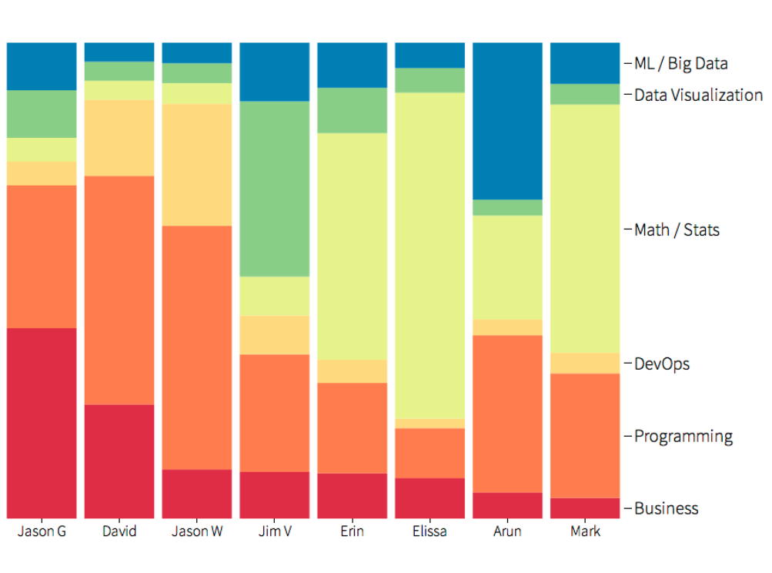
Роли в команде должны дополнять друг-друга

Slide 44
«
Поддержка руководства критична для успеха аналитического процесса
Executive Sponsorship Is So Vital To Analytical Competition...
Tom Davenport
Competing on Analytics

Slide 45
Data-Driven CEO
Основные направления деятельности Data-driven CEO:
• Стратегическое планирование на основе данных
• Понимание аналитики
• Технологическая осведомленность

Slide 46
CDO
Содействие принятию решений на основе данных для поддержки ключевых инициатив компании
Проверка, что компания собирает правильные данные
контроль и продвижение аналитики по всей компании

Slide 47
Как собрать и организовать команду

Slide 48
Создание команды
4 способа:
Трансформация
Создание с нуля
Как сервис
Краудсорсинг

Slide 49
Трансформация
Преобразование и реорганизация с минимальным изменением текущей организационной структуры
• Отрасли, требующие глубокого знания предметной области (такие как генетика и секвенирование ДНК)
• Старые компании, которые хотят внедрить науку о данных в свой бизнес
• Компании, которые хотят обогатить собственные наборы навыков

Slide 50
Создание с нуля
Начинающие компании
• Компании, которые хотят ...
уделять больше внимания аналитике данных
Запустить новые ds-продукты
• Компании, где данные являются продуктом
• Глубокое знание предмета менее критично для аналитики

Slide 51
Как сервис
Когда привлекать DSaaS:
Предпочтительно не менять существующую организационную структуру
Когда создание или преобразование не являются важными для выживания компании
Учитывать уровни обслуживания (SLA) при определении того, привлекать ли внутренние ресурсы или внешних поставщиков

Slide 52
Краудсорс
Когда:
- Проблема «открыта» по природе
- Готовы принять мнения от распределенных и разнообразных групп людей
- Существует резервный план на случай «массового отказа»
Примеры: Википедия, Kaggle

Slide 53
Сравнение
 | Трансформация | Создание | Аутсорс | Краудсорс
Плюсы | Сильное знание предметной области • Знание бизнес-процессов • Новые таланты повышают уровень команды | Контроль над навыками • Больше гибкости • Высокое качество обслуживание | Возможность масштабирования по требованию • Можно получить лучший результат, чем внутри компании • Учиться у внешних экспертов | Мудрость толпы Разнообразные перспективы Более низкая стоимость Быстрые результаты
Минусы | Риск гомогенного мышления • Некоторые члены команды могут сопротивляться изменениям | Найм и передача знаний занимают много времени • Время, необходимое для поиска и найма правильных членов команды | Поставщик может не понять уникальные процессы компании • Трудно вернуть экспертизу на места • Снижение качества обслуживания с течением времени | Нет SLA; результат не гарантирован • Сложно разработать «открытую» задачу

Slide 54
Организационная модель - Централизованная
DS команда
BU
BU
BU
BU

Slide 55
Организационная модель - Децентрализованная
Head of DS
BU
BU
BU

Slide 56
Организационная модель - Гибридная
DS команда
BU
BU
BU
BU

Slide 57
Как запустить процесс в команде?

Slide 58

Процесс работы с данными

Slide 59
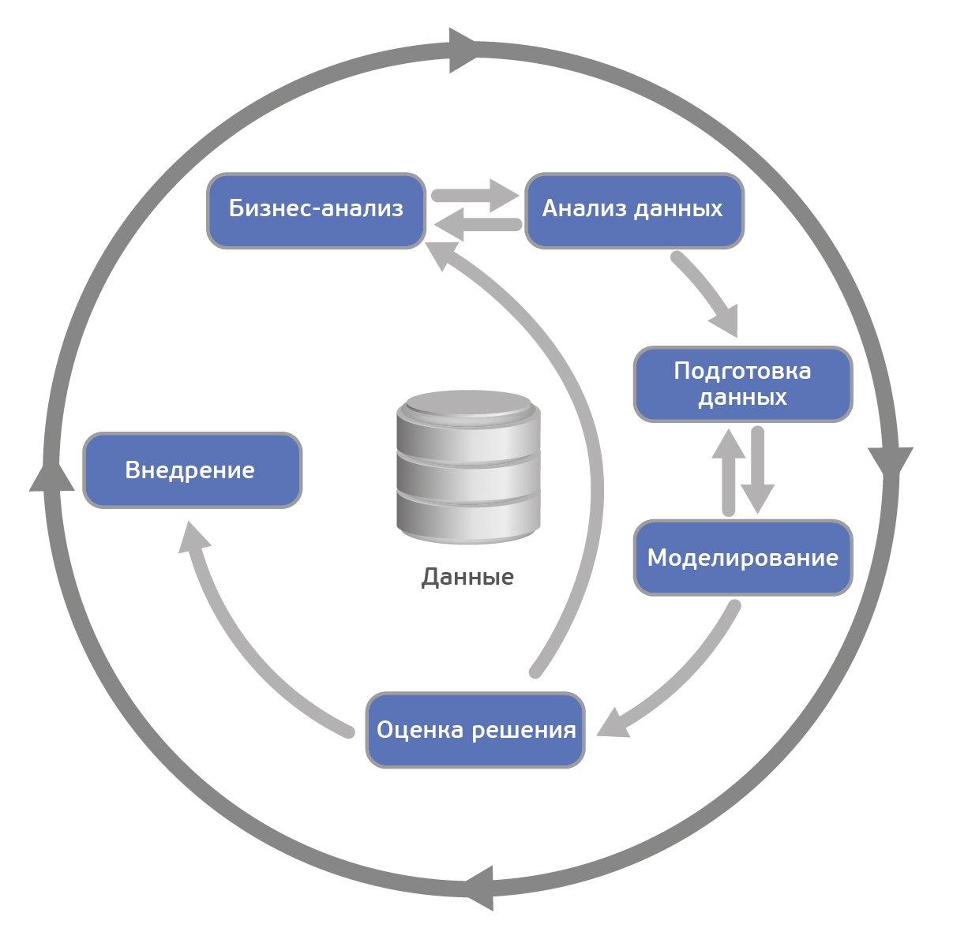
Crisp DM

Slide 60
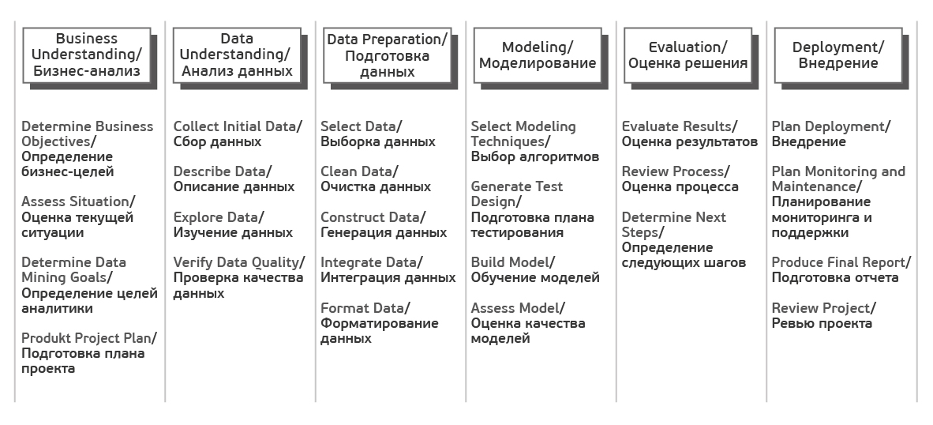
CRISP-DM

Slide 61
Итоги

Slide 62
Итоги
Узнали что такое Data-Driven компании. Какие плюсы они имеют и что нужно сделать, чтобы стать полностью data-driven
Узнали, что на одних DS’ах далеко не уедешь. Нужны и другие участники аналитического процесса, которые будут помогать доставлять value заказчику.
Узнали способы организации команды для работы с данными, а также затронули Crisp DM - процесс организации исследований в области данных

Slide 63
Домашнее задание

Slide 64
Кейс
Возьмите за основу продукт компании “Нетология” - профессию Data Scientist.
Как бы Вы организовали аналитику по данному продукту?
Сформулируйте 2-3 ключевые метрики продукта
Какие данные Вам могут помочь в поиске инсайтов?
Опишите команду для работы с данными для данного продукта
Какие роли Вам будут нужны?
Чем они будут заниматься?

Slide 65
Спасибо за внимание

